Slide 1
POLİS MESLEK YÜKSEK OKULU
ŞUHUT ŞEHİT İBRAHİM IMIŞ MESLEKİ VE TEKNİK ANADOLU LİSESİ
REHBERLİK SERVİSİ

Slide 2
POLİS MESLEK YÜKSEKOKULU
Polis Meslek Yüksekokulları(PMYO), iki yıllık eğitim-öğretim süreci sonunda öğrencilerini polis memuru olarak yetiştiren Polis Akademisi kurumlarıdır.
PMYO okullarından mezun olduğunuzda önlisans mezunu olmuş olursunuz.

Slide 3
PMYO HANGİ SINAVLA BAŞVURULUR?
TYT (TEMEL YETERLİLİK TESTİ) SINAV PUANI İLE BAŞVURU YAPILIR.
İlk başvurular internet üzerinden olmaktadır.
İnternet üzerinden başvuru yaptığınızda size mülakat tarihiniz o zaman verilecektir. Ve o tarihte size söylenen polis okulunda mülakata gireceksiniz.

Slide 4
PMYO BAŞVURU ŞARTLARI
T.C. vatandaşı olmak,
Lise ve dengi okul mezunu olmak veya Lise 4.sınıfta okuyor olmak,
Sınavın yapılacağı yıl ÖSYM tarafından yapılan üniversiteye geçiş sınavı olan TYT bölümünden Polis Akademisi tarafından açıklanacak taban puanı almış olma şartı vardır. Bu ham puan 250 -280 arasında değişmektedir.
18 yaşını tamamladıktan sonra yaptırılan yaş düzeltmelerinde düzeltmeden önceki yaş dikkate alınmak kaydıyla, sınavın yapıldığı yılın ekim ayının ilk günü itibarıyla 18 yaşını tamamlamış ve sınavın yapıldığı yılın 01 Ocak tarihi itibarıyla 26 yaşından gün almamış olmak,”

Slide 5
PMYO BAŞVURU ŞARTLARI
Bayanlar için 162 cm. erkekler için 167 cm. den kısa boylu olmamak, beden kitle endeksi, 18 (dahil ) ile 27 (dahil) arasında olmak,
1
Sağlık durumu yönünden, Sağlık Şartları Yönetmeliğinde belirlenen koşulları taşımak,
2
Kasten işlenen bir suçtan dolayı hükmün açıklanmasının geri bırakılmasına karar verilmiş olsa dahi bir yıl veya daha fazla süreyle hapis cezasına mahkûm olmamak,
3
Eğitim-Öğretim yılının başlangıç tarihi itibariyle bir siyasi partiye veya siyasi parti kollarına üye bulunmamak,
4
Güvenlik Soruşturması ve Arşiv Araştırması olumlu olmak,
5
Silah taşımaya veya silahlı görev yapmaya hukuki bir engeli bulunmamak.

Slide 6
PMYO Başvurusu Nasıl Yapılır?
İlk Başvuru: İnternet Üzerinden Ön Başvuru yapılır. e-Devlet kapısı şifresi ile internet ortamında başvuru esnasında ilgili haneler doldurularak başvuru işlemi sonuçlandırılacaktır.
İnternet ortamında başvurular belirtilen tarihler arasında yapılacaktır.

Slide 7
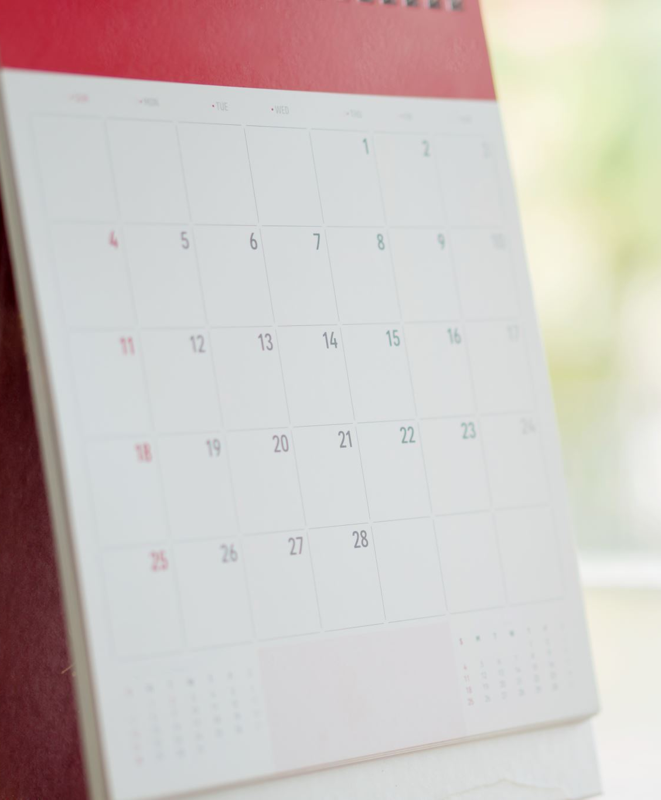
PMYO Başvurusu Nasıl Yapılır?
İkinci Aşama: Polis Akademisi tarafından yapılan ilana başvuru yapan adaylar, şahsen başvurularının alınması ve ön sağlık kontrollerinin yapılması için Polis Akademisi Başkanlığının resmi internet sitesinde (https://pa.edu.tr) başvuru tarihleri ve başvuru merkezleri açıklanır.
NOT: Başvuru evraklarınızı teslim edeceğiniz tarih ve yeri açıklanacaktır.

Slide 8
PMYO Başvurusu Nasıl Yapılır?
Üçüncü Aşama: Başvuru şartlarınızı yerine getirdiğiniz takdirde FİZİKİ YETERLİLİK MÜLAKATINA alınırsınız. Burada Polis Akademisi tarafından hazırlanan parkura katılırsınız.

Slide 9
PMYO Başvurusu Nasıl Yapılır?
Dördüncü Aşama: Bu aşamada ise yukarıdaki aşamaları başarı ile geçen öğrenciler sözlü mülakata girmeye hak kazanır. Sınav esnasında adaylara, genel kültür konularından hazırlanan soruların yazılı olduğu bir kart çektirilir. Karta yazan konu hakkında düşünmesi ve sunum yapması için yeterli süre verilir. Konu ile ilgili olarak komisyonca adaya haricen sorular da yöneltilebilir.

Slide 10
PMYO Başvurusu Nasıl Yapılır?
Son Aşama: Tüm aşamaları başarı ile geçen adaylar Polis Meslek Yüksekokulu’na girmeye hak kazanacaktır.
Sonuçlar Polis Akademisinin internet sitesinde açıklanacaktır.

Slide 11
Tüm öğrencilerimize başarılar diliyoruz.
Şuhut Şehit İbrahim Imış Mesleki ve Teknik Anadolu Lisesi
Rehberlik Servisi

